Slide 1

Communication Systems
Systèmes de Communication ssc.epfl.ch
Computer Science
Informatique sin.epfl.ch

Slide 2
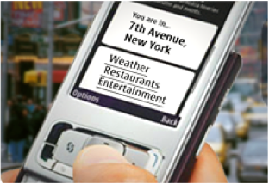
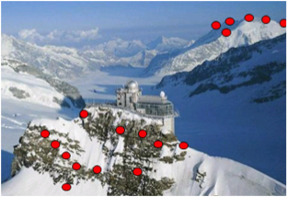
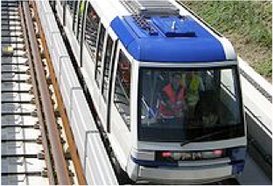
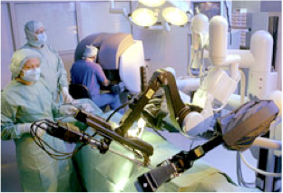
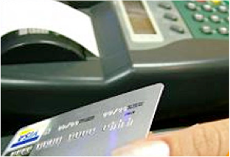
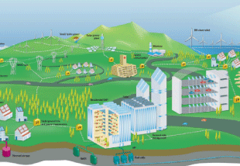
Les Systèmes de Communication…

Slide 3
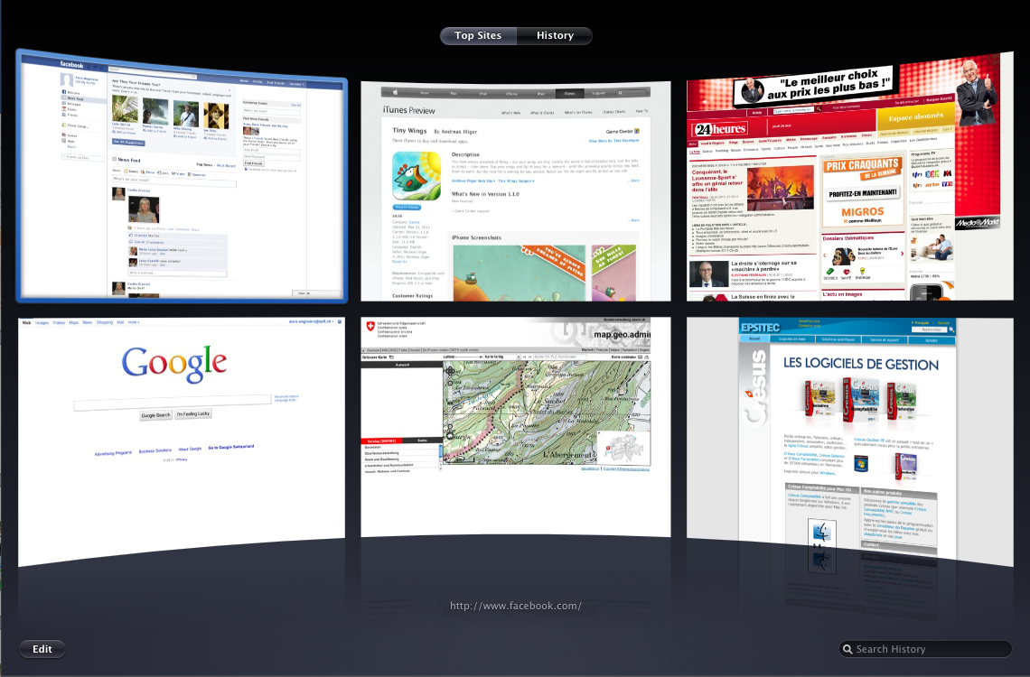
L’Informatique…

Slide 4
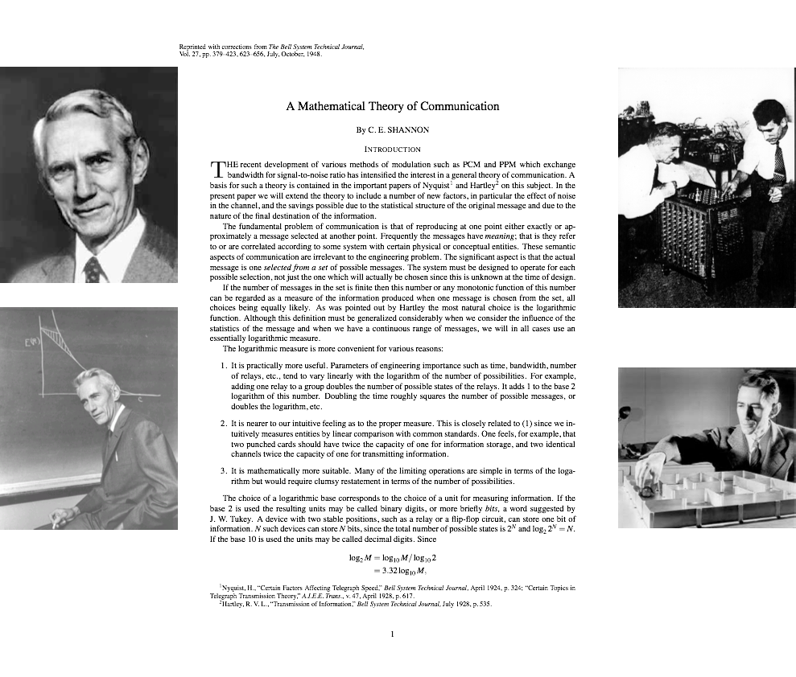
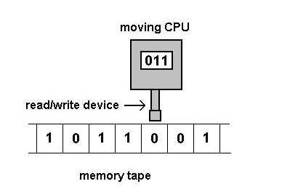
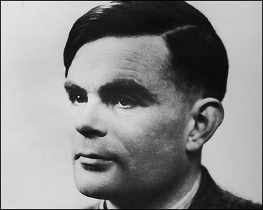
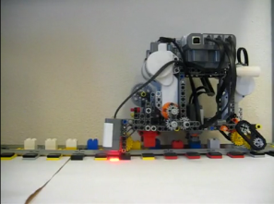
Les Inventeurs
Claude E Shannon:
  “A Mathematical Theory of Communications”
Alan Turing
  “A Mathematical Theory of Computations”
http://www.youtube.com/watch?v=cYw2ewoO6c4

Slide 5
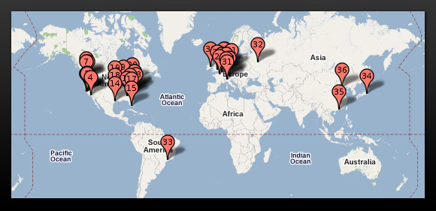
Communication, Information et Calculs
Google PageRank ©! (US Patent 6,285,999)
  Calcul de la seconde valeur propre d’une matrice de taille 25.10⁹ x 25. 10⁹
  Pas d’infrastructure de calcul centralisée
Facteurs clés
  Energie
  Infrastructure
  Redondance

Slide 6
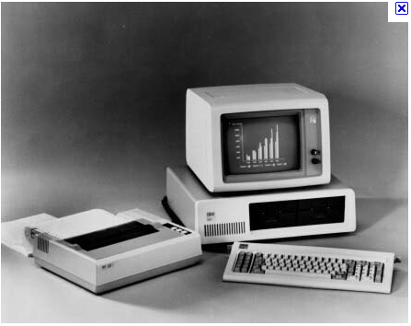
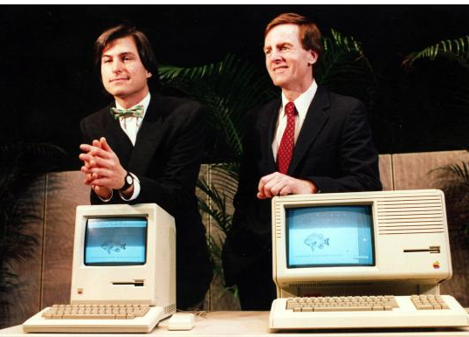

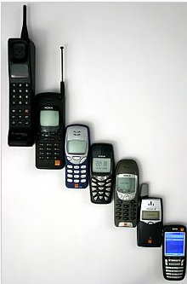
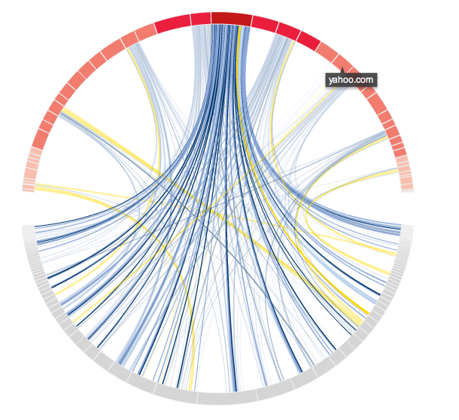
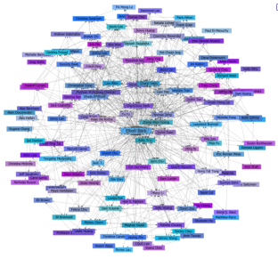
Impact sur la Société
IBM PC
Imprimerie
  1450: Invention de Gutenberg
PC, Mobile phone
  1979: 1G
  1981: IBM PC
  1984: Apple
  1991: 2G (Natel)
Le World Wide Web
  1989: Tim Berners Lee
Information = fuel des sociétés modernes
  Education (Wikipedia)
  Démocracie, diplomatie (Wikileaks)
  Loisirs (iTunes, youTube)
  Social (Facebook)
Steve Jobs
&
John Sculley
Notes:
notes

Slide 7
Table des matières
Les études
    Systèmes de communication (SysCom / SSC)
    Informatique (Info / SIN)
La vie à l’EPFL
Les métiers de l’informatique
Et alors…

Slide 8
LES etudes

Slide 9
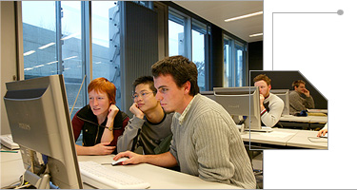

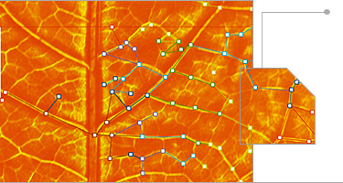
Bachelor SysCom & Info
3 ans
Mathématique, Informatique, Physique et Sciences de l’Information
Projet en labo de recherche
Echange (un an à l’étranger)

Slide 10
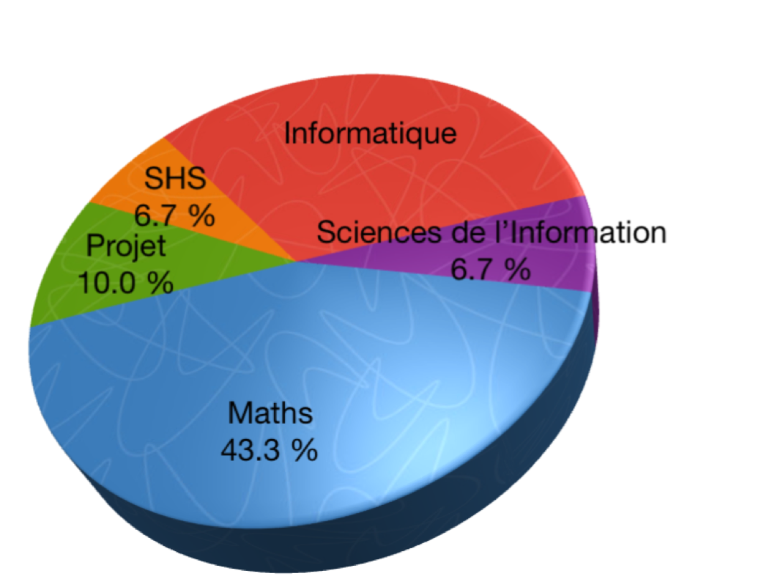
Première Année du Bachelor
Programmation Systèmes informatiques et Logiques
Programmation et codage en pratique
Intro au codage, à la cryptographie et au traitement du signal
Algèbre, Analyse

Slide 11
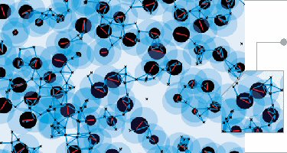
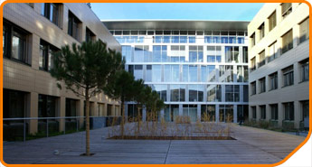
Master SysCom et Info
2 ans y compris thèse de Master
sélection des matières principales
possibilité de faire des spécialisations dans le domaine
possibilité de faire un mineur dans un autre domaine
stage en entreprise et échange à l’étranger

Slide 12
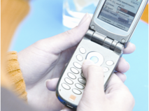
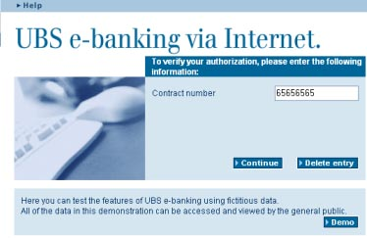
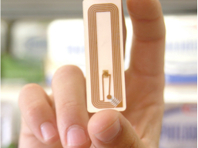

Spécialisation SysCom:
Sécurité de l’Information
Portable: transmission sécurisée
RFID
Privé et secret
SSL: Encryption et Authentification
Hackers: Protection contre vol d’identité

Slide 13
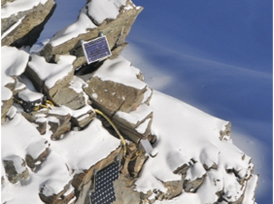

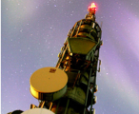

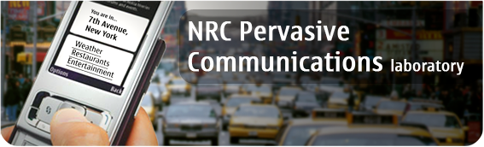
Spécialisation SysCom:
Communication Radio
Sensor Network: Surveillance du Permafrost
Always on-line
Nokia: EPFL Lablet

Slide 14
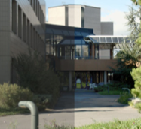
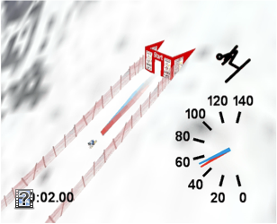
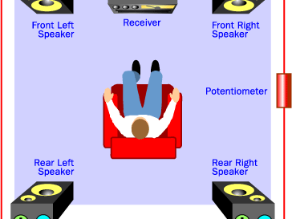
Spécialisation SysCom et Info:
Signaux, Images et Sons
Amélioration d’Image par Traitement du Signal
panorama.epfl.ch
Analyse d’images par GPS et données vidéo
Stéréo, Tétraphonie, Son Surround

Slide 15
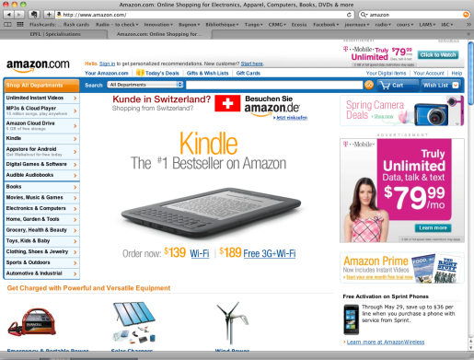
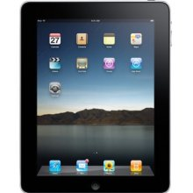

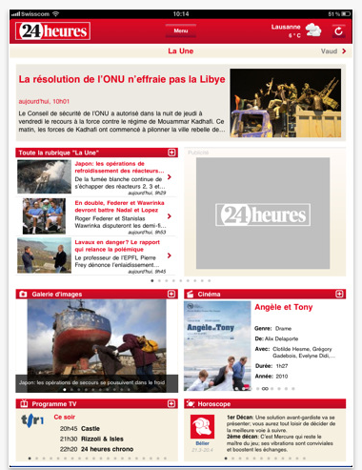
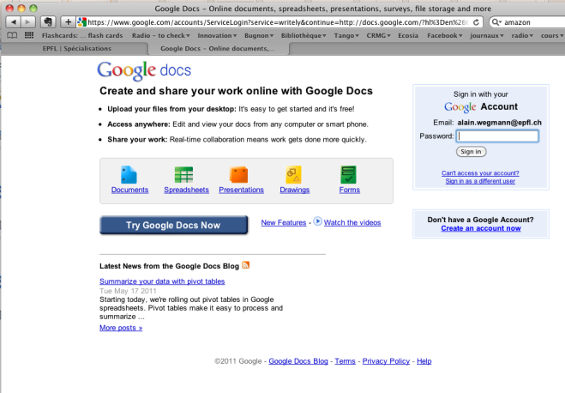
Spécialisation SysCom & Info:
Internet Computing
Internet: search, inform and connect

Slide 16
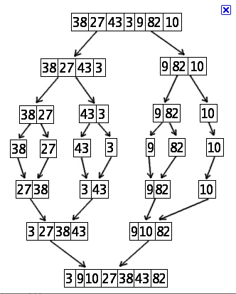


Spécialisation Info:
Foundations of Software
Programming and algorithm:
how to compute effectively…

Slide 17
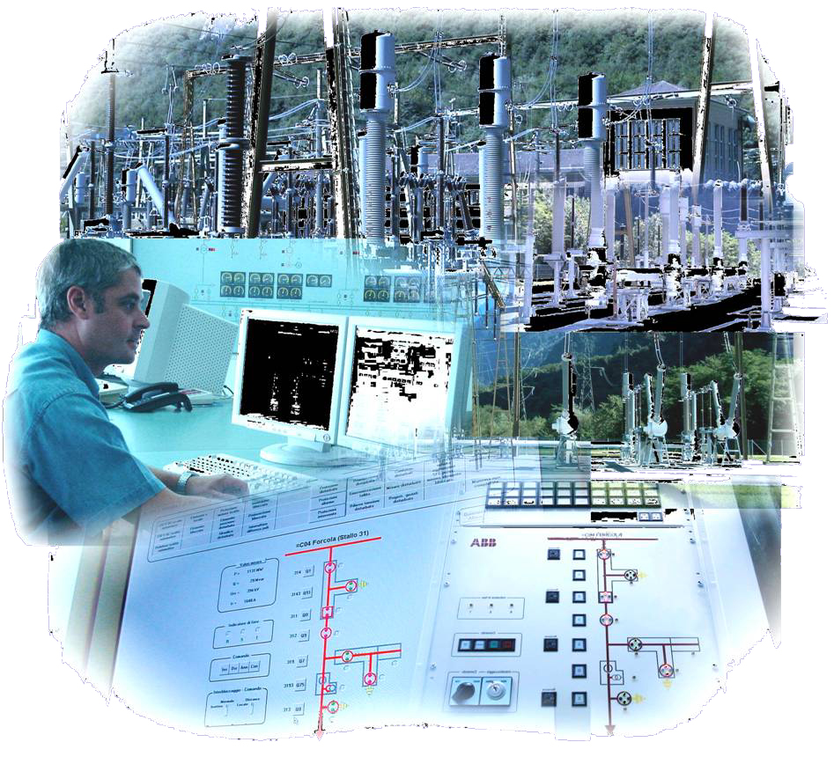
Spécialisation Info:
Industrial Informatics
Industry: how to manage trains, power lines, plants, cars, kitchen devices with computers….

Slide 18
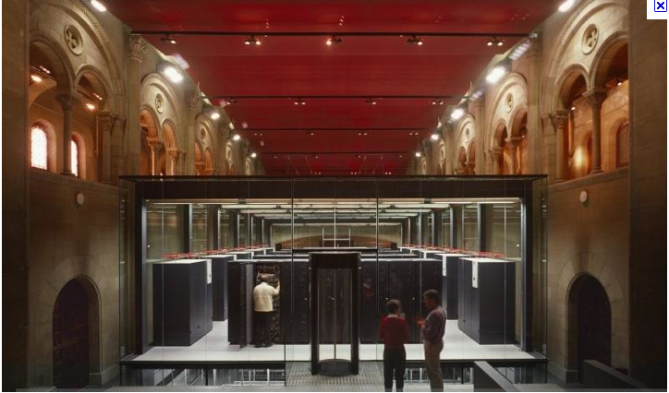
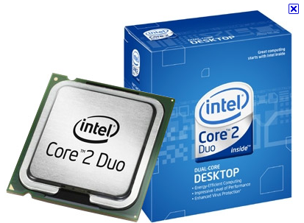
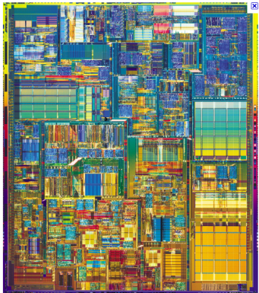
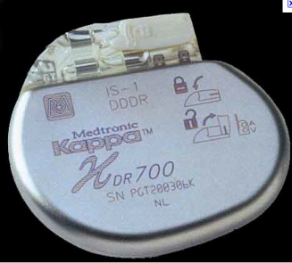
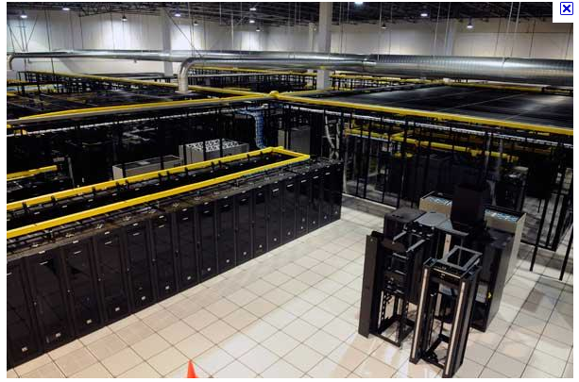
Spécialisation Info:
Computer Engineering
Hardware: how to build computing
devices (from very small to huge)

Slide 19
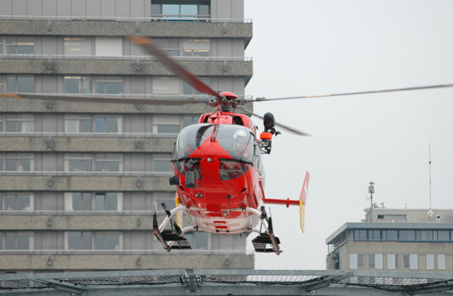
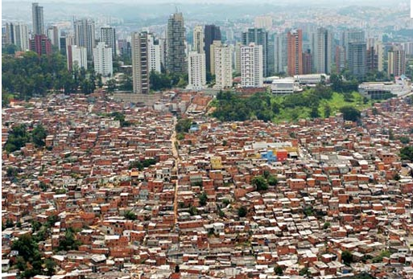

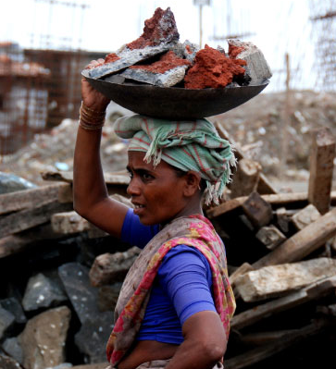


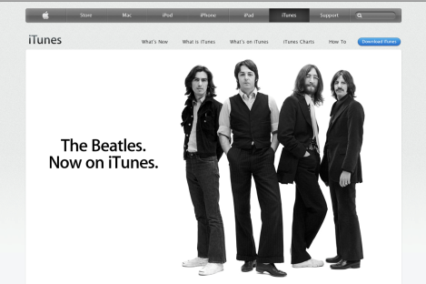
Spécialisation Info:
Service Science
Service: how to bring value to people
and companies

Slide 20


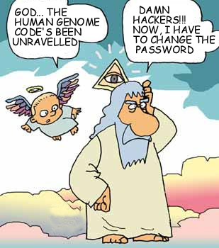
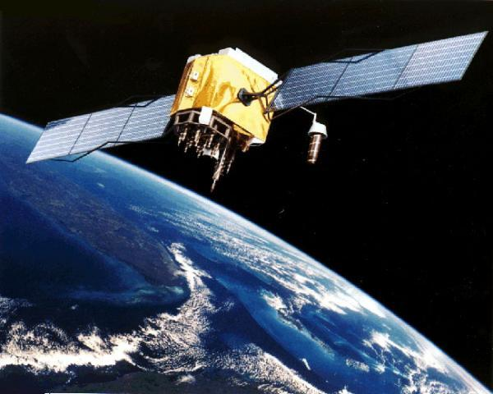
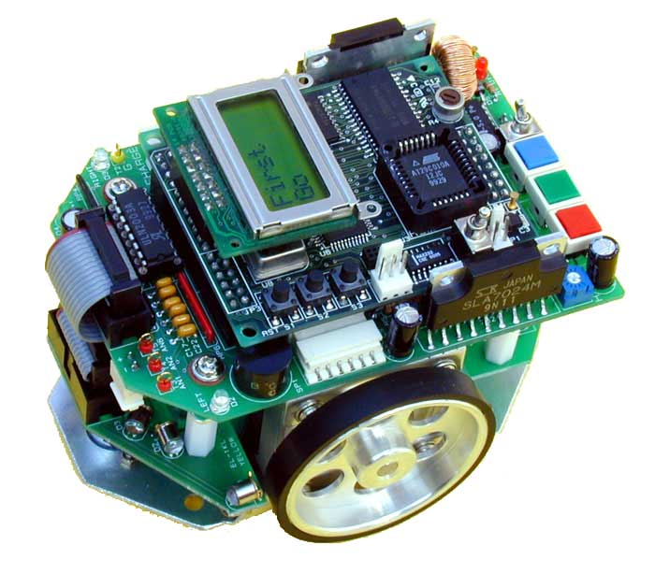
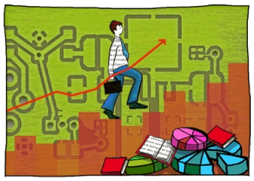



Ajouter un “Minor” à son Master
Management of Technology
Computer Engineering
ernoldi
Space Communication
Bio-Computing
Asian Studies
Computational Sciences

Slide 21

Echanges et Stages
Bachelor
Un choix de 2000 contacts
← 1 an d’échange (Europe, Amérique, Japon, Chine...)
Master
← stage en alternance 6 mois dans l’industrie
← thèse de Master à l’étranger (industrie ou uni)

Slide 22
EPFL

Slide 23



I&C @ EPFL : Avec les meilleurs
EPFL : No 1 en Europe continentale (Shanghai Ranking 2008)
Parmi les professeurs EPFL:
  professeurs de Stanford, Berkeley, Bell Labs, etc.
  fondateurs de startup (aster data, digital fountain)
  directeurs de recherche industrielle (google, nokia)

Slide 24







EPFL – une ville d’étudiants
Centre de sports
Rolex Learning Center
Résidences d’étudiants
Centre de congrès
Parc scientifique
Starling Hotel

Slide 25


Innovation et startups @ EPFL
travel.panda.org
routerank.com
Labos d’entreprises
Nokia
Logitech
Swisscom
Parc Scientifique:
100 startups
Aides à la
création

Slide 26



Une école internationale
Bachelor en Français
les étudiants I&C viennent de
Master in English
Suisse Romande
53 %
Autres
40 %
Cours de langue gratuits
Deutschschweiz
5 %
Svizerra
Italiana
2 %
http://langues.epfl.ch/

Slide 27





Vivre à l’EPFL
http://www.balelec.ch/
http://www.rolexlearningcenter.ch/
http://satellite.epfl.ch
http://agepoly.epfl.ch/
http://www.architango.ch/

Slide 28
Les métiers

Slide 29


Le futur des métiers de l’information
Société de l’information
Société de la digitalisation
Société des réseaux

Slide 30
Exemples de métiers
Ingénieur pour les communication mobiles (Syscom)
  Nokia, Qualcomm, Ericsson
Consultant en sécurité informatique (Syscom)
  Hewlett-Packard, Skyguide
Opérateur de réseaux (Syscom)
  Swisscom, Orange, Sunrise
Analyse financière & risque(Syscom)
  UBS, Lombard-Odier
Développement hardware(Info)
  ABB, Logitech, Intel
Développement de systèmes d’imageries médicales (Syscom, Info)
  Siemens, General Electric
Développement de systèmes d’information d’entreprise (Info)
  SAP, CHUV, Etat, toutes les entreprises…
Consultants (Info)
  Accenture, McKinsey, ELCA, Cambridge Technology Partners, Itecor
Recherche et développement (Syscom, info)
  IBM, EPFL, Univ. Berkeley, MIT
Point commun de ces métiers : le sens et la rigueur de l’analyse et capacité à l’appliquer concrètement

Slide 31

Le Marché de l’Emploi
La demande en Ingénieurs Systèmes de Communication
et informatique est forte
Plus d’offres que de diplômés
Start-ups, PMEs, grandes entreprises, secteur public
Technologie, Opérateurs, Entreprises de service, Environnement, Transports

Slide 32
Et alors…

Slide 33
Conditions d’Admission
Bachelor, admission en 1ère année
  maturité suisse
  ou: bac avec 70% de moyenne
  (14/20) en maths, physique, langue maternelle, une langue vivante

Slide 34

Choix final INFO / Syscom peut être fait à l’epfl pendant la première année

Slide 35
Pour en savoir plus: ssc.epfl.ch sin.epfl.ch www.epfl.ch

